Slide 1

AI 기반 스마트 부표 광학 센서 바이오파울링 이상탐지 서비스
4팀 김민수
Notes:
발표 시작하겠습니다. 안녕하세요 ai기반 스마트 부표 광학 센서 바이오파울링 이상탐지 서비스 프로젝트의 2번째 중간 발표를 맡게 된 4팀 김민수라고합니다. 저희가 진행중인 프로젝트를 상기 시키기 위해서 수행 배경 및 목표를 소개해드리려고합니다.

Slide 2
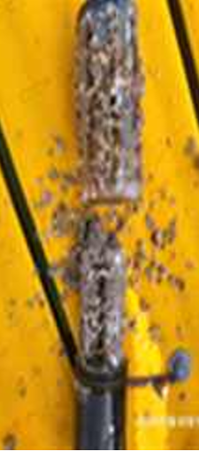
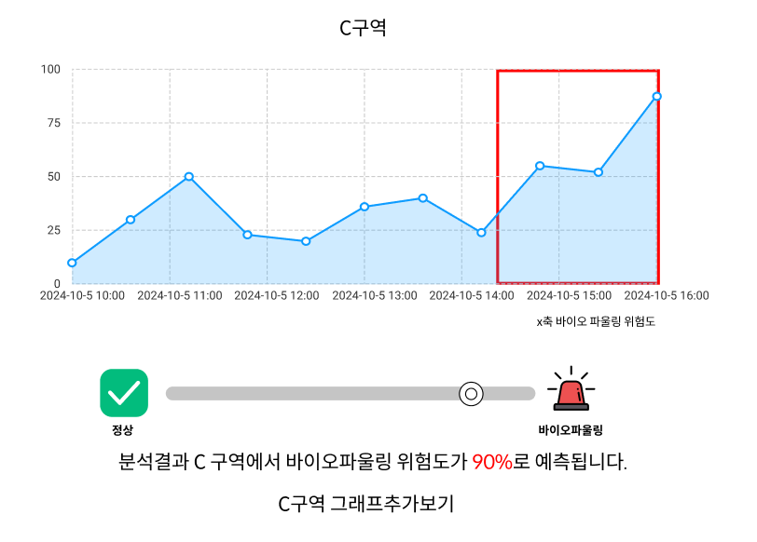
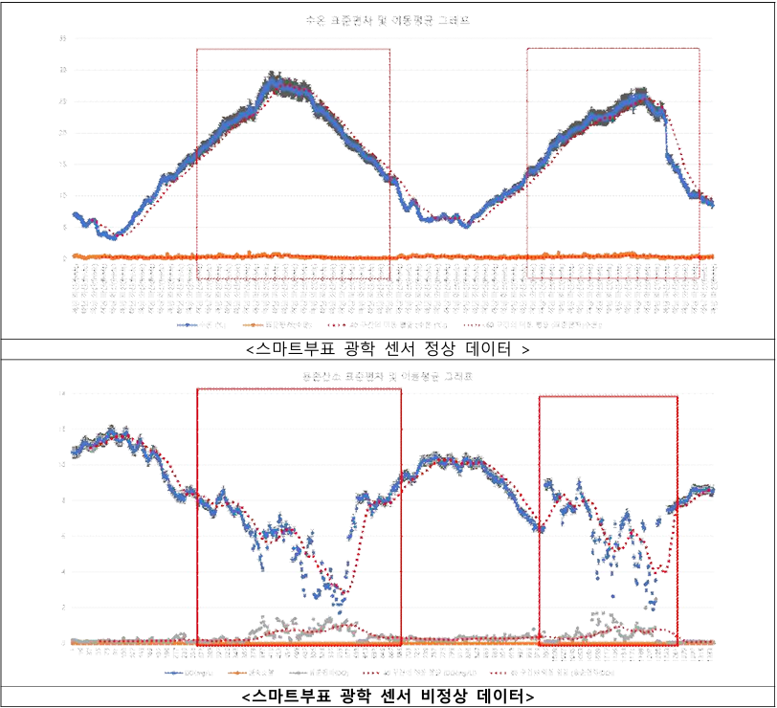
1.수행 배경 및 목표
Notes:
왼쪽 상단에 보시는 화면이 따개비가 센서에 붙은 상태인데요, 이런 따개비나 해조류가 센서에 붙은 것을 바이오파울링이라고합니다. 이로 인해 기업의 제품에 이상이 생기다보니 이런 바이오파울링을 사람이 직접 제거 해줘야합니다. 기존의 바이오파울링 탐지시에 아무래도 사람이 데이터의 값을 보고 경험에 의존하여 판단하다 보니, 스마트 부표 제품에 악영향을 미치고 즉각적인 대응이 어렵습니다. 이런 문제점이 있기에 데이터를 ai가 판단하여 바이오파울링 이상을 탐지하는 ai기반 서비스를 만드는것이 저희의 목표입니다.

Slide 3
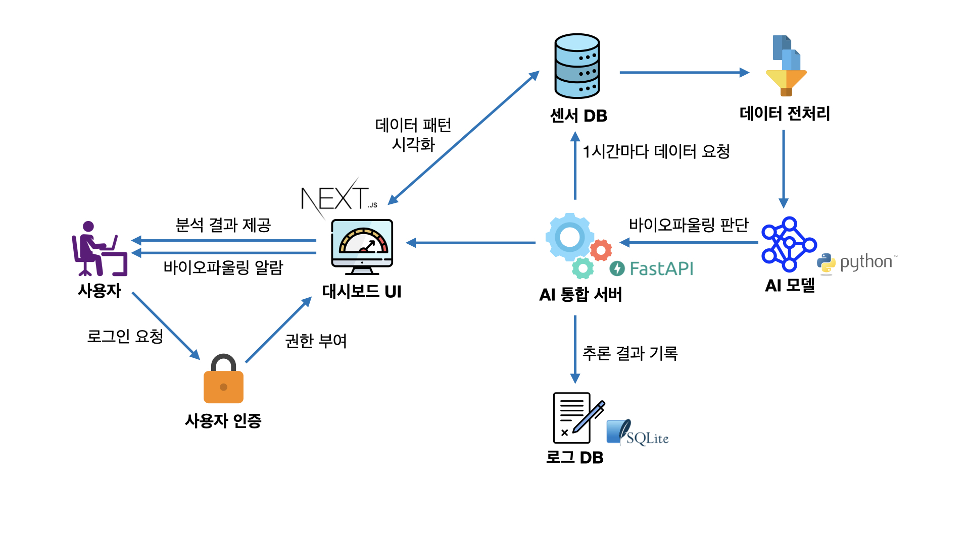
2.전체 시스템 구조도
Notes:
전체적인 그림의 기능 센서DB에서는 6가지(수온,용존산소) 이런값들을 저장하고 데이터 전처리에서는 노이즈나 결측치를 처리하여 AI모델이 분석할 수 있게합니다 . AI모델에서는 바이오파울링 정상,비정상으르 판단합니다. 통합 서버에서는 AI모델의 결과를 통해 위험도를 계산후 대시보드에 전송합니다. 서버에게 1시간 마다 데이터를 요청해 1시간 마다 데이터를 요청해 위험도를 최신화 합니다. 로그DB에서는 추론결과(정상,비정상, 위험도, 시간 등)를 기록합니다. 대시보드에서는 위험도 결과와 수온, 용존산소 같은 결과도 같이 제공해 줍니다. 추가로 바이오 파울링 위험도가 임계치를 넘으면 경고 알람을 보냅니다 . 사용자는 대시보드에서 상태 확인 및 이상발생시 알람받음 사용자인증은 로그인과 권한를 담당

Slide 4
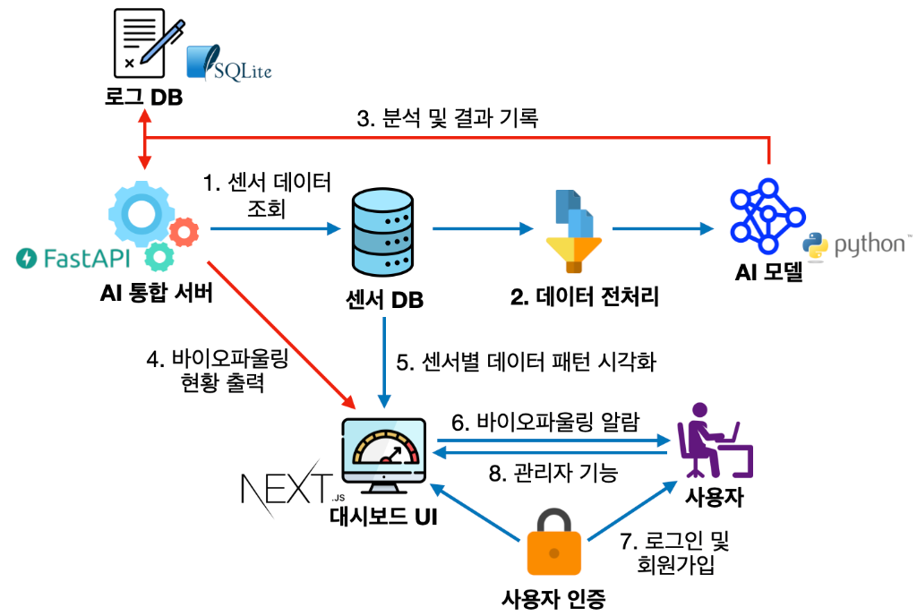
3.시스템 모델링
Notes:
데이터가 어떻게 흐르는지 센서-> 전처리->모델 ->AI -> 대시보드 -> 사용자

Slide 5

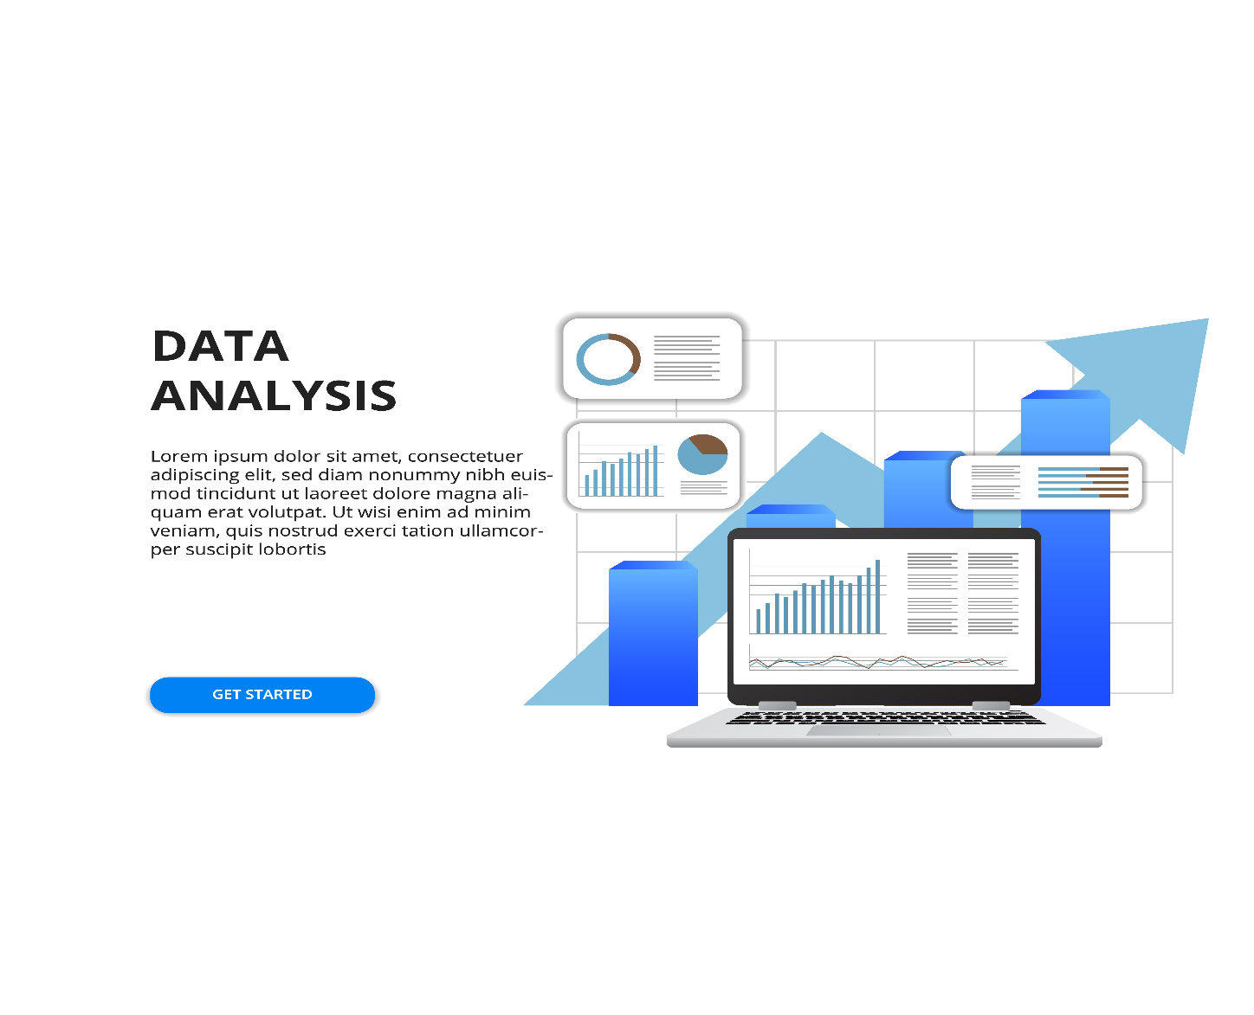
4.진행상황
1. 문서 작성
2. 데이터 탐색
Notes:
저희의 진행상황은 크게 2가지로 볼 수있습니다. 저희는 설계를 철저히 하고 그 이후 개발에 더 집중할 수 있도록 그동안의 모든 작업을 문서작성과 데이터 탐색 크게 2가지 작업에만 집중하였습니다

Slide 6
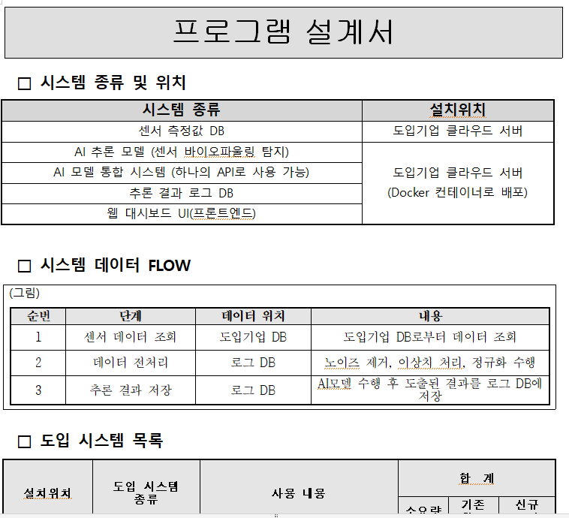
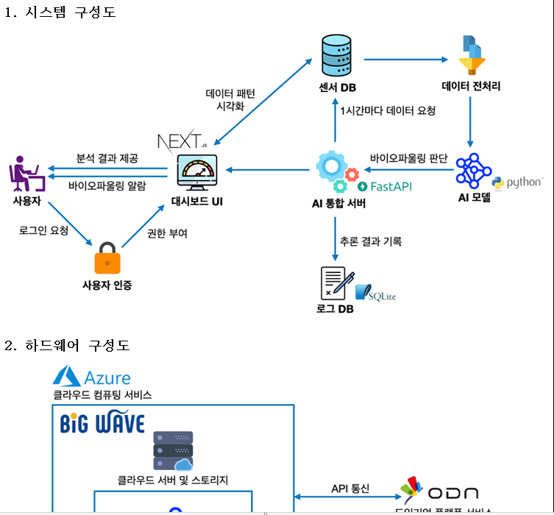
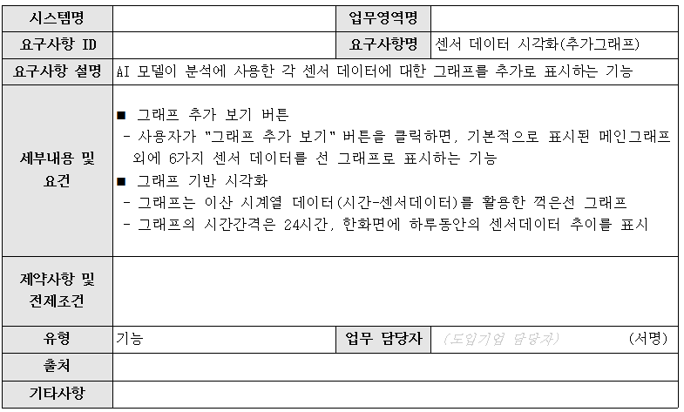
4.진행상황
1. 문서 작성
아키텍처설계서
요구사항명세서

Slide 7
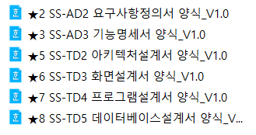
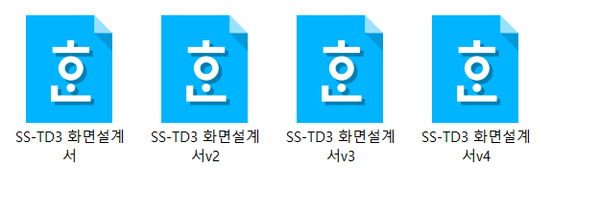
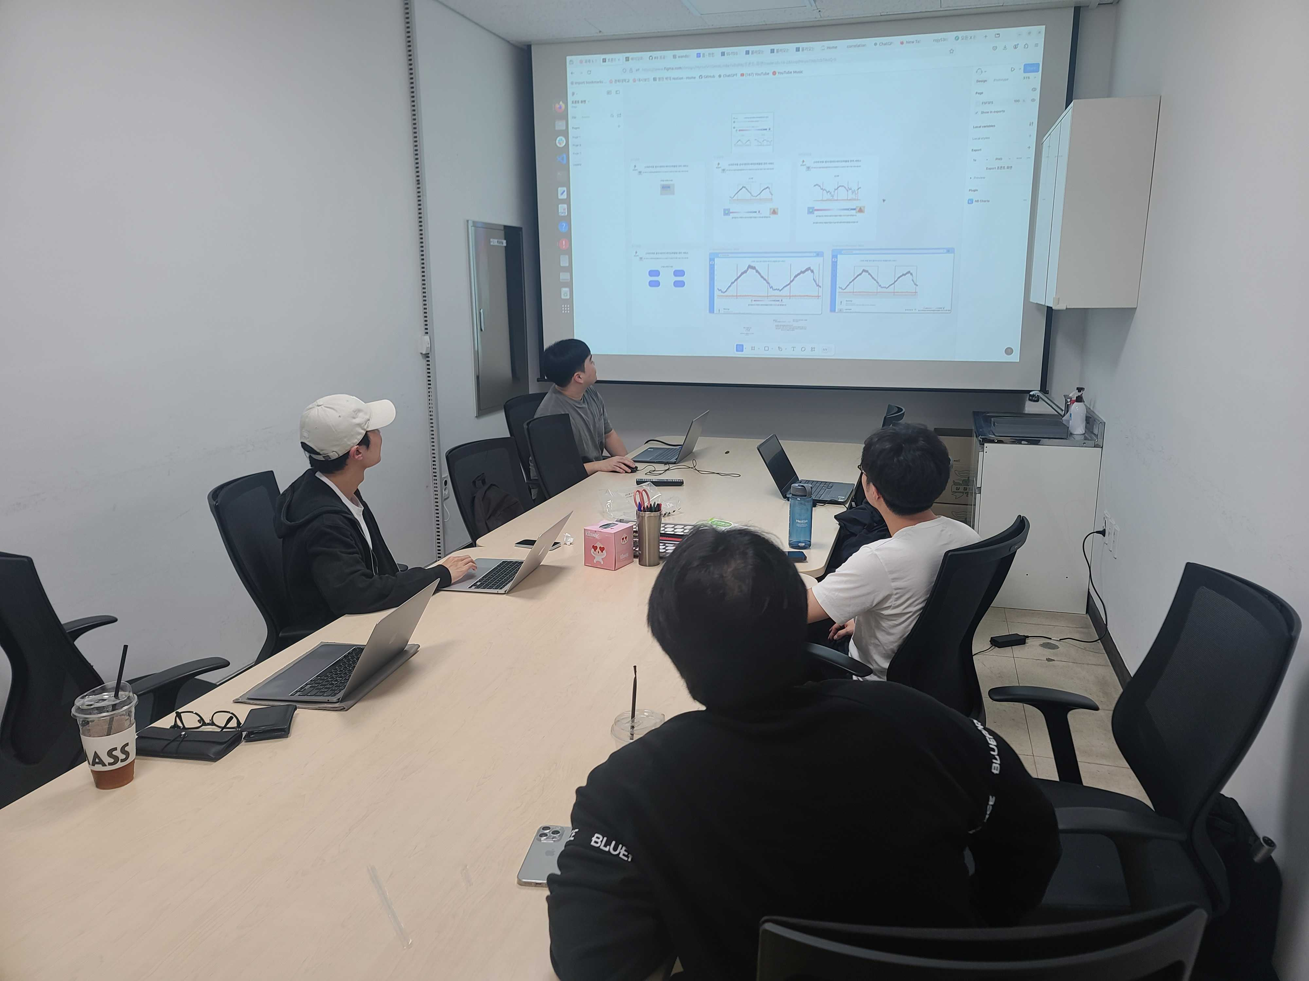
4.진행상황
1. 문서 작성
피드백
Notes:
마침 멘토님께서 개발전에 총 6가지의 문서정도가 필요하다고 말씀하셔서 문서를 나눠서 작성했습니다. 저희가 이런 문서 작성 경험이 없다보니 반복적인 피드백 과정을 통해 서비스의 구체적인 모습을 설계했습니다. 제가 맡은 문서는 화면설계서인데요, 총 4가지의 버전이 나왔습니다..

Slide 8
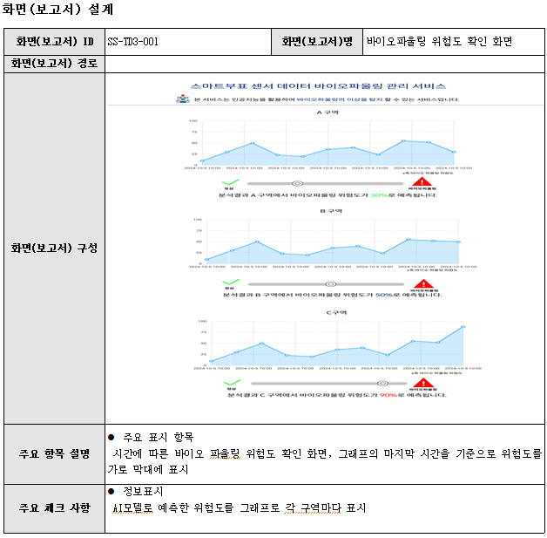
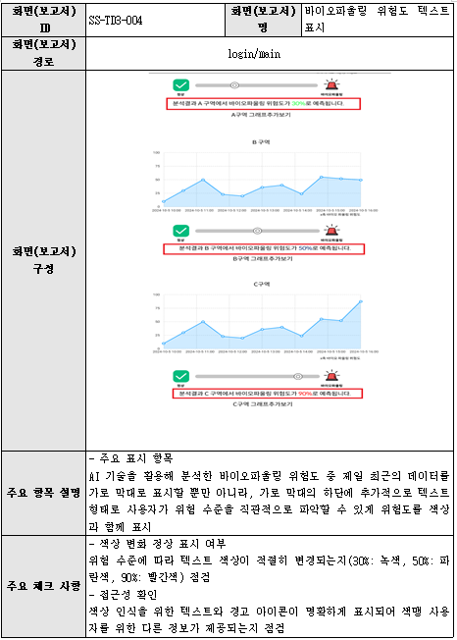
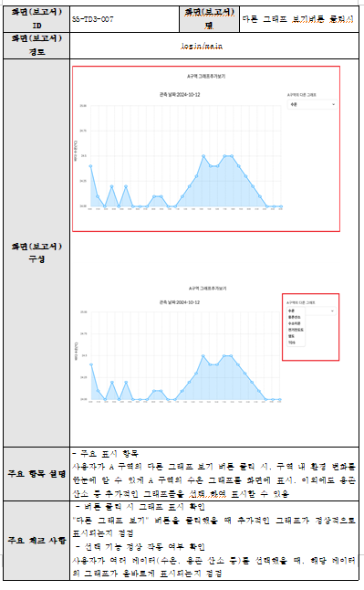
4.진행상황
초기 화면설계서 내용
화면설계서 내용(일부분)
Notes:
왼쪽 이 초기 화면 설계서 이고 오른쪽이 제일 최근의 화면 설계서 내용입니다. 비교하시기에는 내용이 많이 다른걸 느끼실 수 있으실 겁니다. 저 뿐만이아니라 다른 팀원모두 이런 과정을 겪었다고 보시면 되겠습니다.

Slide 9
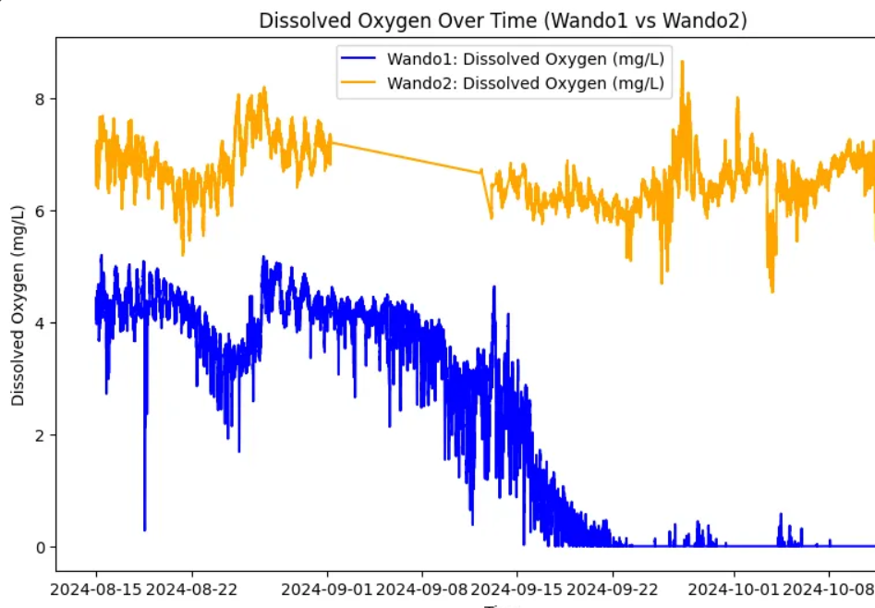
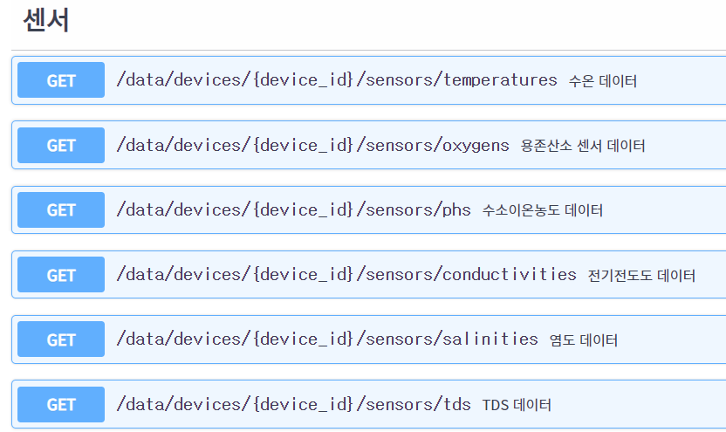
4.진행상황
2. 데이터 탐색
시계열 패턴 분석
용존산소
센서 데이터 종류
*TDS - 총 용존 고형물, 물속에 녹아있는 고형물질의 총량을 의미
Notes:
현재 센서에서 측정하고있는 값 6가지 존재 -> 추가로 바이오파울링이 발생한 데이터 추가로 받았습니다. Wando1이 바이오 파울링이 발생한 데이터 wando2가 정상데이터입니다. 그 결과
바이오 파울링이 발생한 시점인 9월 16일 이후로부터 데이터는 용존산소가 정상데이터 보다 낮은걸 확인 할 수 있었습니다. wando2가 정상 -폭염때문에 결측치 존재
wando1이 비정상(바이오파울링이 발생한 센서)

Slide 10
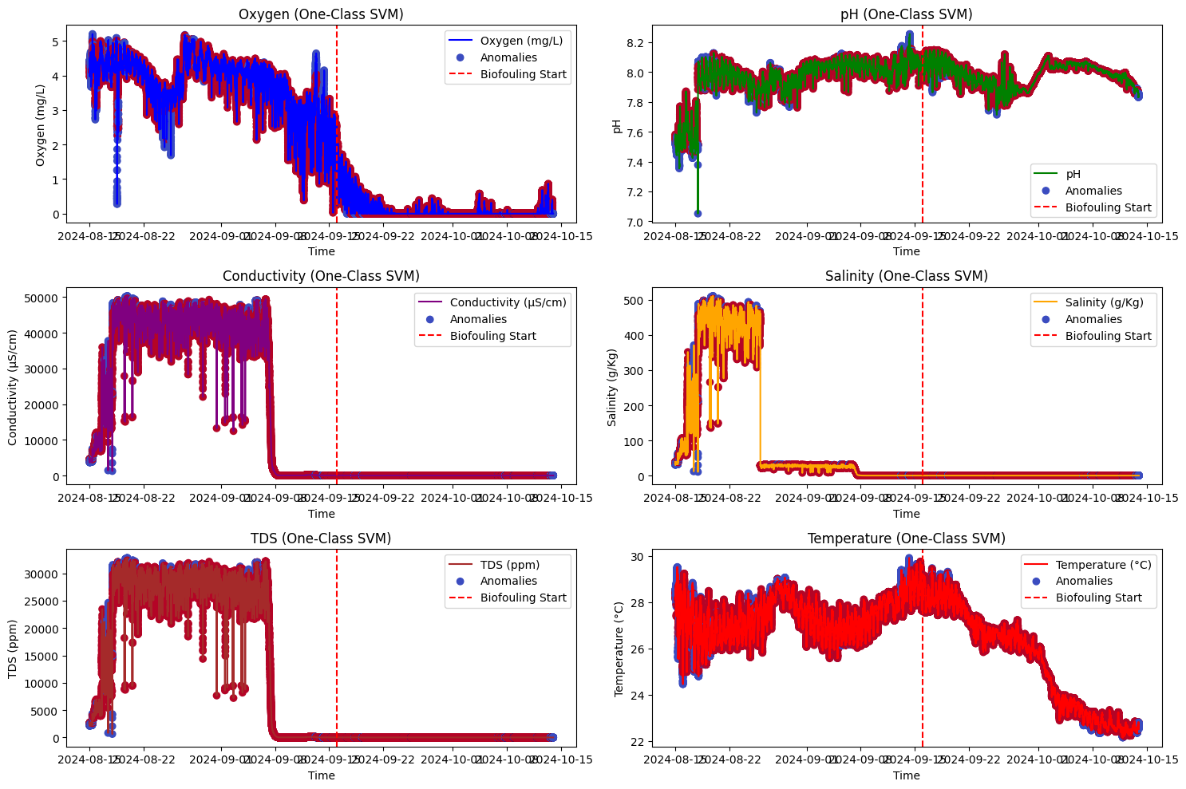
4.진행상황
2. 데이터 탐색
이상탐지모델 적용
- 용존 산소
붉은색 바이오파울링 시작 시점 이후 급격히 낮아지며, 이는 바이오파울링이 용존산소에 큰 영향을 미침
→ 유의미한 결과
- 전기전도도, TDS
초기에는 변동이 있지만 이후 특정 시점부터 값이 급격히 떨어진 후 거의 0으로 유지
→ 유의미하지만, 추가 검증 필요
- 온도
바이오파울링 발생 이후 온도가 낮아짐
→ 유의미하지만, 외부 환경 변화에 의한 것일 수 도있음
Notes:
바이오파울링이 발생한 데이터에서 one-class svm을 사용하여 이상치를 탐지하였고, 결과는 다음과 같습니다. 이상치를 확인 할 수 있는 그래프는 총 4가지인데요. 온도 ,전기전도도,TDS,온도입니다. 용존산소부터 시작하면 바이오파울링이 발생한 이후로부터는 급격히 낮아지는데요 이는 바이오 파울링이 용존산소에 큰 영향을 끼쳤다고 생각합니다. 다음으로는 TDS와 전기전도도입니다. 초기에는 변화값을 유지하다가 어느순간 0으로 떨어지는데요 유의미한 결과라고생각하지만, 측정오류나 센서 문제인지 추가 확인이 필요합니다. 마지막으로는 온도입니다. 바이오파울링 발생이후 온도가 낮아지는데요. 유의미한 결과라고 해석할 수 있지만, 외부환경요인 즉 날씨가 추워져서 온도가 내려간것이라고 저는 개인적으로 생각합니다.

Slide 11
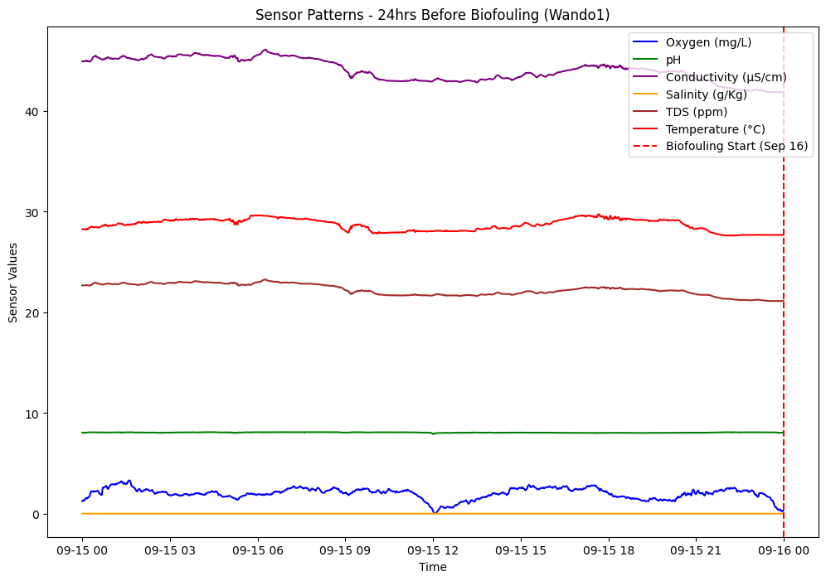
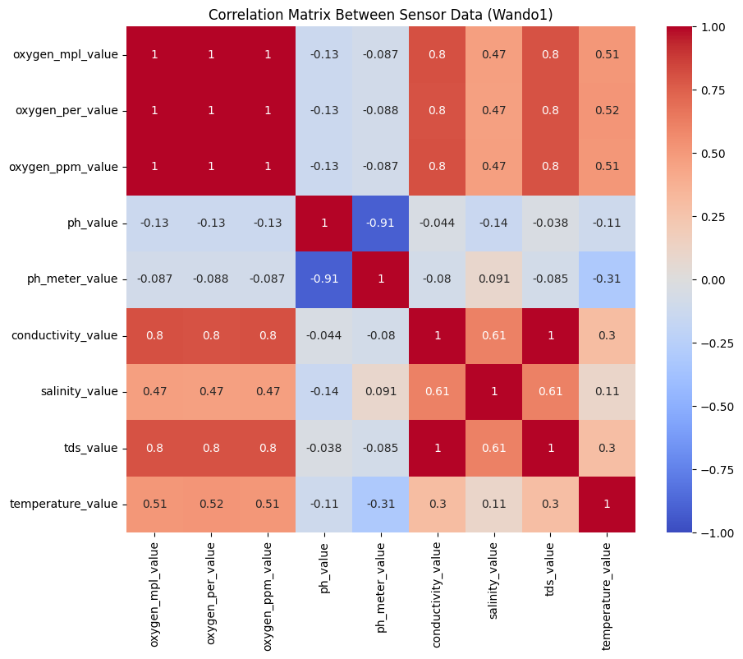
4.진행상황
2. 데이터 탐색
패턴탐지
상관관계분석
Notes:
바이오파울링이 발생한 데이터에서 one-class svm을 사용하여 이상치를 탐지하였고, 결과는 다음과 같습니다. 이상치를 확인 할 수 있는 그래프는 총 4가지인데요. 온도 ,전기전도도,TDS,온도입니다. 용존산소부터 시작하면 바이오파울링이 발생한 이후로부터는 급격히 낮아지는데요 이는 바이오 파울링이 용존산소에 큰 영향을 끼쳤다고 생각합니다. 다음으로는 TDS와 전기전도도입니다. 초기에는 변화값을 유지하다가 어느순간 0으로 떨어지는데요 유의미한 결과라고생각하지만, 측정오류나 센서 문제인지 추가 확인이 필요합니다. 마지막으로는 온도입니다. 바이오파울링 발생이후 온도가 낮아지는데요. 유의미한 결과라고 해석할 수 있지만, 외부환경요인 즉 날씨가 추워져서 온도가 내려간것이라고 저는 개인적으로 생각합니다.

Slide 12
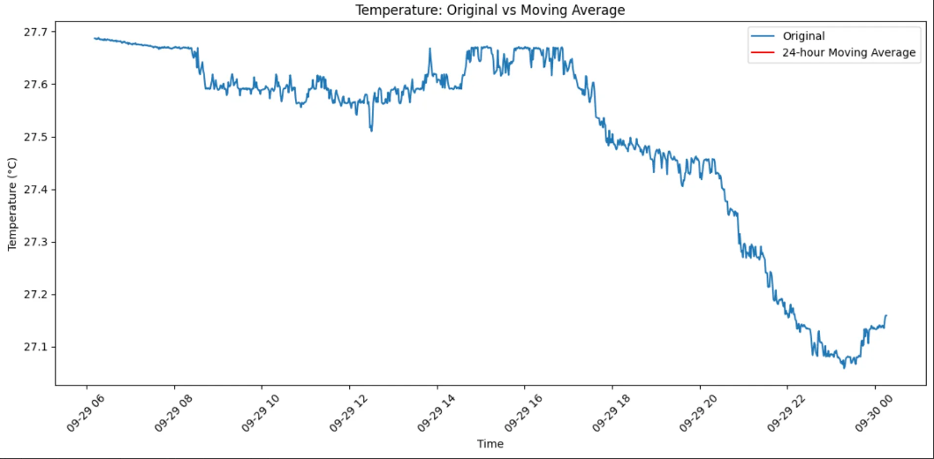
5.이슈사항 및 해결방안
이슈사항 - 레이블이 된 데이터를 아직 받지 못했음
어느 시점이 이상치(바이오파울링)인지 명확한 정의가 필요!
Notes:
저희가 아직 바이오파울링인지 아닌지 모르는 센서의 값만 받았을 때, 가끔가다가 그래프에서 값이 이상하게 나올때가 있었는데, 이게 정말 바이오파울링이 정말로 발생한건지 잘 모르겠었습니다. +추가적으로 데이터 분석에 대한 경험이 없다 보니 어떻게 이런 경험들을 추출할 수 있을지에 대한 어려움이 존재했습니다.

Slide 13
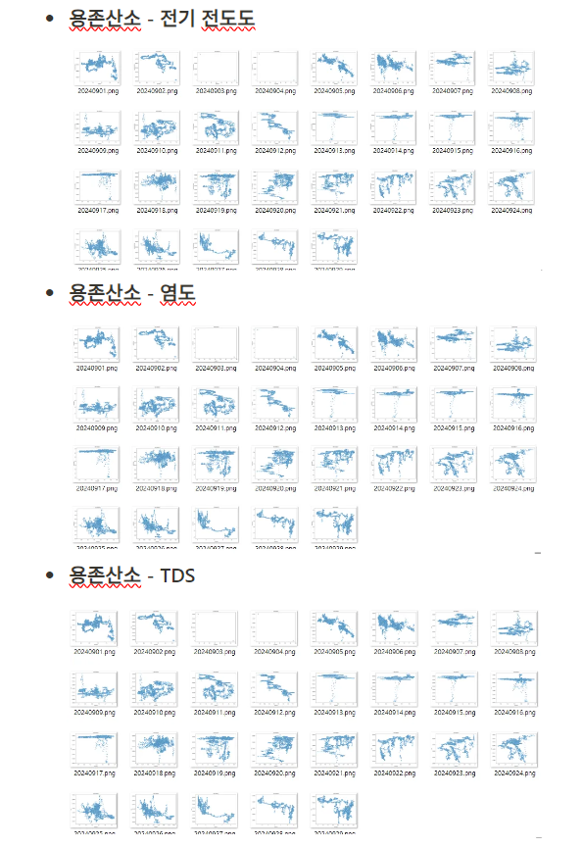
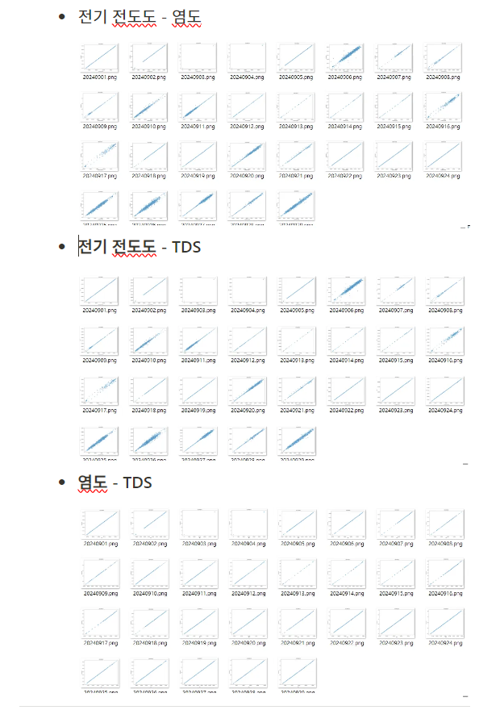
5.이슈사항 및 해결방안
해결방안 - 센서의 데이터 상관 관계를 파악
전기전도도 - 염도 TDS는 서로 강하게 연관되어있음
→
전기전도도 - 염도 - TDS 를 분석 했을때 차이가나는 데이터가 측정된다면,그 데이터가 이상데이터라고 판단할 수 있을 것이다라는 아이디어를 얻음
Notes:
왼쪽의 용존산소-전기전도도, 염도,tds의 그래프 모양에 비해 전기전도도-tds-염도의 그래프가 선형적이기에 강한 양의 상관관계가 있다고 파악 한 뒤, 이를 통해 센서 데이터의 전기전도도-tds-염도를 분석했을때, 저 그래프 모형을 벗어나는 데이터가 나온다면 이상데이터다라고 판단 할 수 있는 아이디어를 얻었습니다.

Slide 14
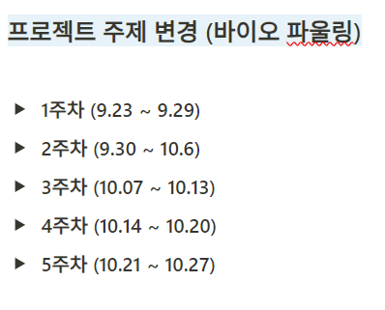
6.향후일정
1. 논문 작성 - 1명이 실험, 다른 3명이 한 파트씩 나눠서 작성 (10.30까지 완성 예정)
2. 개발 – 11.15일까지 완성
Notes:
6번 향후일정입니다. 이것도 크게 2가지로 볼 수있는데요 첫번째가 오늘까지해서 대부분의 문서작업은 마무리하고 다음주부터 논문을 작성을 하려고합니다. AI를 담당하신 주혁님이 실험 위주로 진행하고 나머지 저희 3명이 논문의 한 파트씩 나눠서 작성하기로 해서 10월말까지 완성하는것으로 목표하고있습니다. 두번째는 개발입니다. 옆에 사진을 보시게되면 저희가 원래 이번주까지 데이터 시각화 기능이나 , API 호출 등 개발적인 내용을 적었었습니다. 이 주차별 계획을 다시 세우기에는 시간이 부족하다보니 위의 시작 일자만 바뀌었다고 생각하시면 되겠습니다

Slide 15
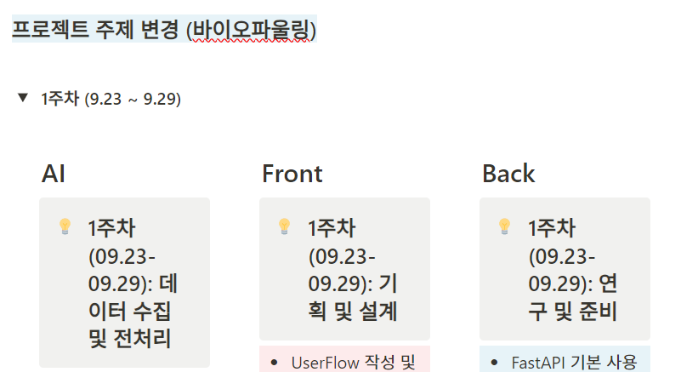
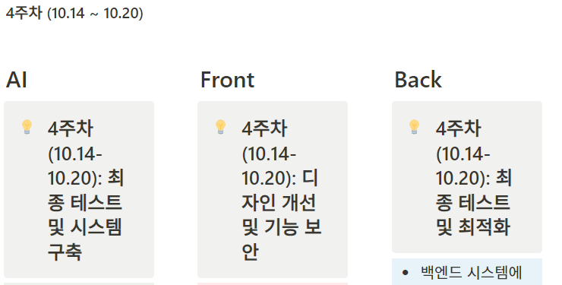
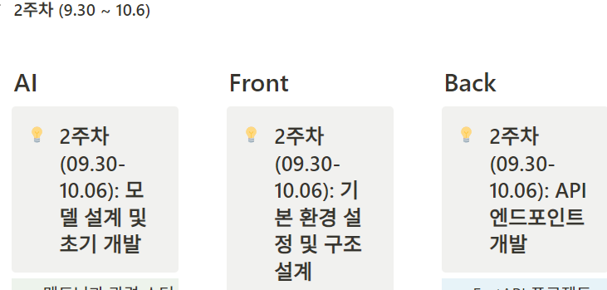
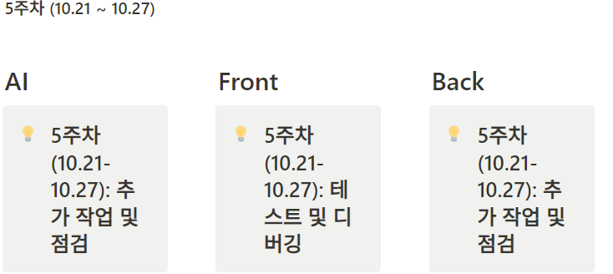
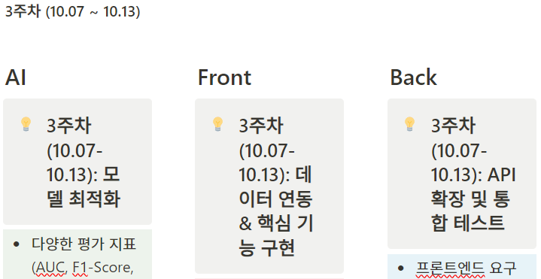
6.향후일정
1. 논문 작성 - 1명이 실험, 다른 3명이 한 파트씩 나눠서 작성 (10.30까지 완성 예정)
2. 개발 – 11.15일까지 완성
Notes:
이런 주차별 계획의 상세내역의 시작일자만 변경되었다고 생각하시면 되겠습니다.

Slide 16
Thank you!
문서 아이콘 출처 : pngtree.com/ freepng/document-icon
데이터 분석 이모티콘 출처 : pngtree.com/freepng/data-analysis-for-business-finance-report-concept-with-illustration

